Slide 1
电子密匙解锁指南

Slide 2
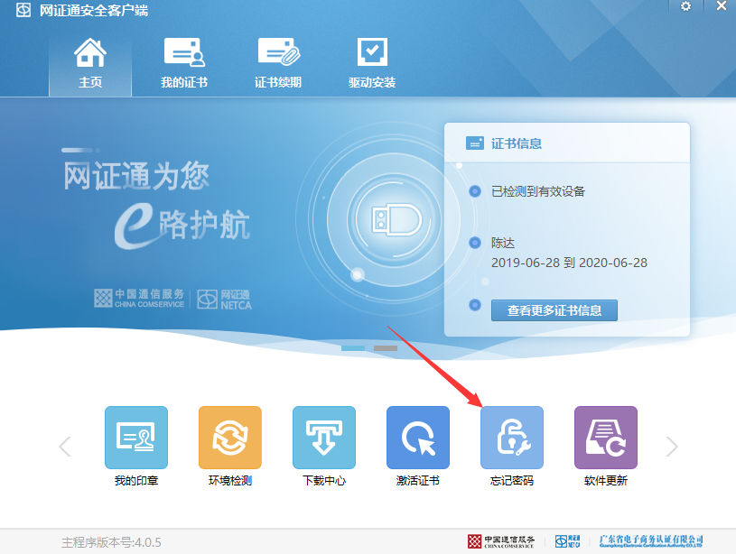
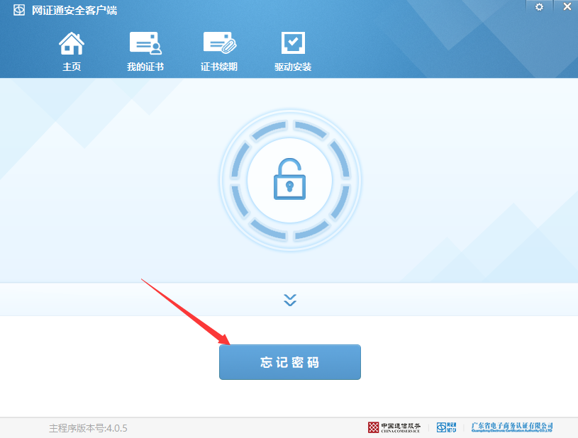
1、打开网证通安全客户端，点击“主页”-“忘记密码”按钮

Slide 3
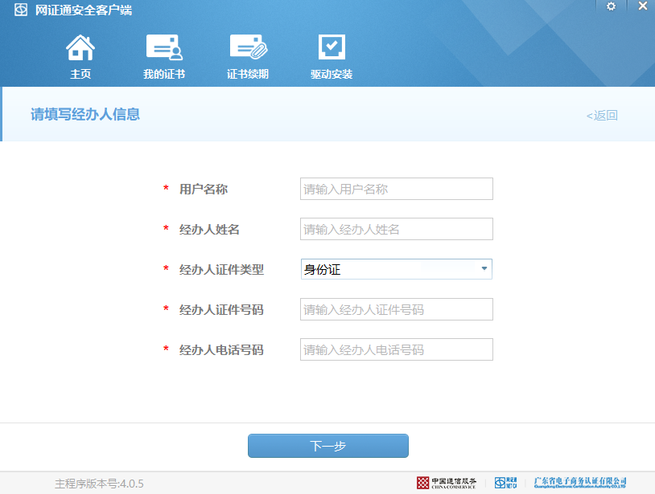
2、填写单位、经办人信息，填写完成后，点击“下一步”按钮

Slide 4
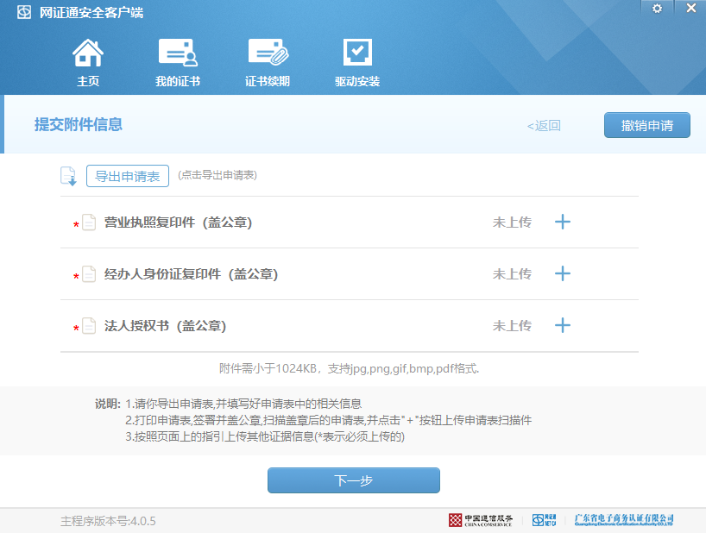
3、若填写的经办人信息与系统登记的信息不一致，需要按页面提示提交附件。点击“+”可上传扫描件电子版。

Slide 5
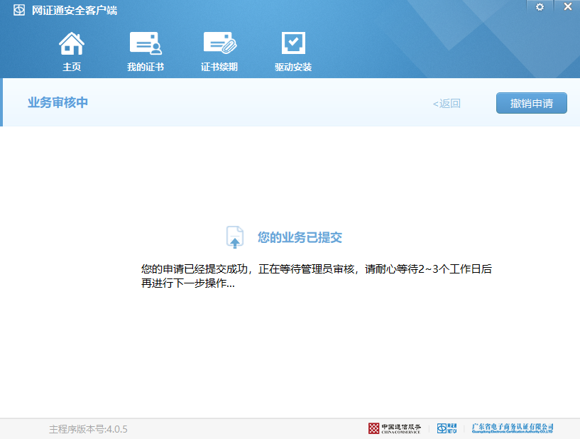
4、提交后等待操作员审核。

Slide 6
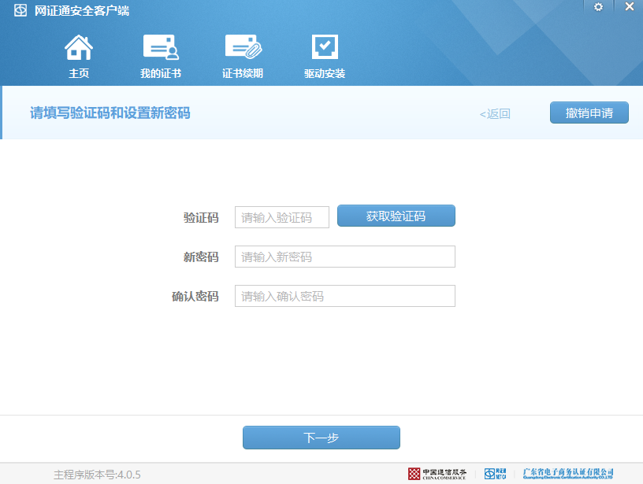
5、若填写的经办人信息与系统登记的信息一致或操作员已审核，进入验证码页面，输入手机短信验证码和新的密码，点击“下一步”按钮。

Slide 7
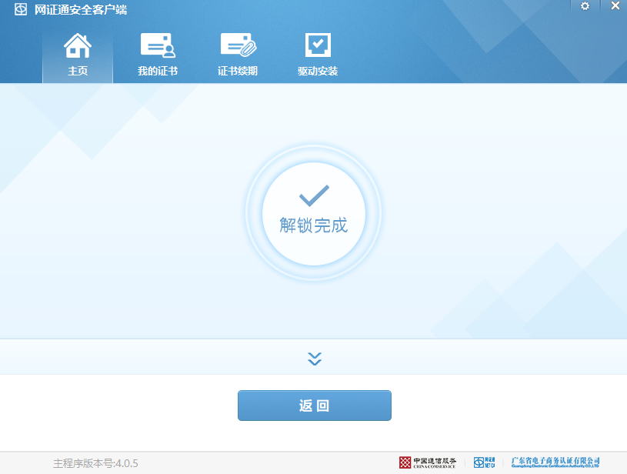
6、解锁完成提示。

Slide 8
7、如提示解锁失败请联系技术支持
服务热线：400-830-1330
客服QQ：4008301330

